Slide 1


GARIS PANDUAN BEKERJA DARI RUMAH
8.00 PAGI
Petugas dikehendaki melaporkan diri bertugas dari rumah kepada Ketua Jabatan
Petugas mengisi Lampiran 3 –
BORANG LAPORAN PELAKSANAAN TUGASAN DARI RUMAH
5.00 PETANG
Petugas melaporkan tamat tugasan pada hari tersebut.
Ketua Jabatan memberikan arahan tugasan kepada petugas
Audit 39%
Rujuk – Memo Arahan Perintah Kawalan Pergerakan (PKP) Di FELDA bertarikh 18 Mac 2020 – Lampiran 3

Slide 2
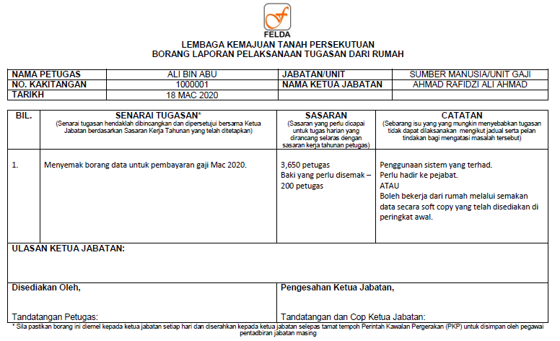
CONTOH :
LAMPIRAN 3-BORANG LAPORAN PELAKSANAAN TUGASAN DARI RUMAH

